Slide 1
Könyvtártípusok
TKBF – Tanulásmódszertan - Könyvtárismeret

Slide 2
Könyvtártípusok, felosztási szempont ok
Tulajdonjog szerint:
Magánkönyvtár; Közkönyvtár
(magán- ill. állami tulajdon, pl. Mátyás király, Széchényi Ferenc, Teleki József…)
Szervezet szerint
Önálló könyvtár; Anyaintézet részeként működő könyvtár; Fiókkönyvtár; Letéti könyvtár
Hozzáférés szerint:
Nyilvános; Korlátozottan nyilvános (pl. Külügyminisztérium Könyvtára; Zárt könyvtár (Pl. Magyar Posta Zrt.)
Nagyságrend szerint
Kis-, Közepes- és Nagykönyvtár (>10.000>100.000<…)
Használat módja szerint:
Kölcsönző; Prézens könyvtár (nincs kölcsönzés, csak helyben használat, pl. nemzeti könyvtárakban. A közkönyvtárak prézens állománya sem kölcsönözhető, pl. kézikönyvtár)
Területi hatókör szerint: Országos; Regionális; Megyei; Városi, Kerületi, Községi, Intézményi)
Funkció szerint:
Nemzeti
Szak
Köz(művelődési)
Oktatási
Egyházi

Slide 3
Egy-egy ország leggazdagabb könyvtári gyűjteményei a nemzeti könyvtárak.
A világon kb. 160 nemzeti könyvtár van. Az adott ország publikációinak legfőbb gyűjtő, feltáró, megőrző, szolgáltató helyei.
Nemzeti könyvtárunk: Országos Széchényi Könyvtár
Budapest, Budavári Palota, F épület
Alapjait 1802-ben Széchényi Ferenc rakta le, amikor jelentős
gyűjteményét a nemzetnek adományozta. Ma a magyar kulturális örökség hagyományos (papíralapú) és modern (elektronikus) könyvtári dokumentumainak legfontosabb megőrző és közvetítő intézménye.
Gyűjteményeiben az ősnyomtatványoktól a fotókig mintegy 11 millió dokumentum található.
Prézens könyvtár és szakkönyvtár.

Slide 4
Hungarikum: a Magyarország mindenkori területén megjelent minden, továbbá a külföldön magyar nyelven, magyar szerzőtől, illetőleg magyar vonatkozású tartalommal keletkezett valamennyi dokumentum, függetlenül attól, hogy nyilvánosságra hozták-e vagy sem.
Könyvtári hungarikum lehet:
területi hungarikum: Magyarország mindenkori közigazgatási területén előállított irodalom;
nyelvi hungarikum: a világon bárhol előállított, részben vagy egészében magyar nyelvű dokumentumok;
személyi hungarikum: bárhol, bármilyen nyelven megjelent dokumentum, amelyet magyar, magyar származású vagy Magyarországon tevékenykedő szerző alkotott;
tartalmi hungarikum: bárhol, bármilyen nyelven, bármilyen származású szerző írta, de tartalmában Magyarországra, vagy magyar személyre vonatkozik.
„szigorú” hungarikum: minden, 1711 előtt magyar nyelven írott mű.

Slide 5
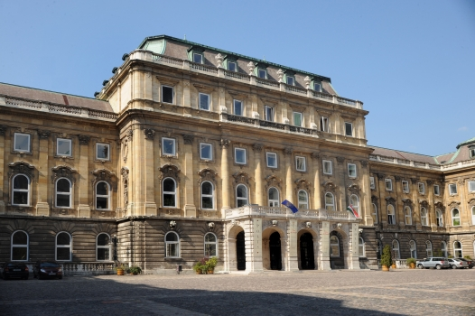
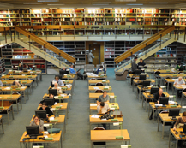
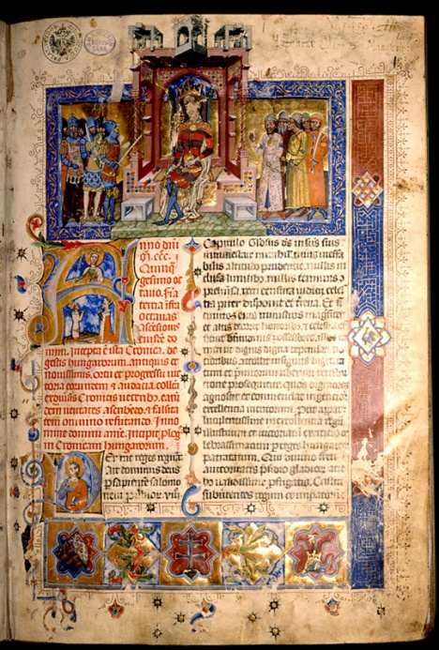

Slide 6
Másik nemzeti könyvtárunk

Slide 7
A szakkönyvtárak feladata felmutatni és az érintettekhez eljuttatni a képviselt tudományterület ismeretanyagát. Az országos szakkönyvtárak egy-egy nagyobb átfogó tudomány- terület hazai szakirodalmát a teljesség igényével, a külföldi szak-irodalmat, könyv- és főleg folyóiratanyagot, a számítógépes adat- bázisokat válogatva gyűjtik. A nemzetközi szakirodalmat és a határterületek irodalmát illetően értékelő válogatás érvényesül. Pl. MTA, OIK, KSH, Hadtörténeti Múzeum Könyvtára
Kutatóintézeti könyvtárak kisebb, zárt vagy korlátozottan nyilvános gyűjtemények, melyek naprakész anyaggal állnak a kutatás szolgá-latában. Pl. MTA SzTAKI Könyvtár
Vállalati szakkönyvtárakat üzleti szükséglet hozza létre. Általában zárt információs rendszerek, nem pedig hagyományos könyvtárak. Pl. Richter, MÁV, Magyar Rádió, Videoton, Keszthelyi Városi Kórház Orvosi Könyvtára, stb.
Notes:
A teljességre törekvés tartalmi értelemben követelmény. Ma már lehetetlen azt mondani, egy könyvtár mindent gyűjt, ami az adott szakterületen a világon bárhol, bármilyen nyelven és hordozón megjelenik. A teljesség fogalma inkább a tájékoztatási kötelezettséghez, a lelőhelyek számon tartásához, megfelelő partnerkapcsolatok fenntartásához kötődik, mint minden releváns dokumentum fizikai tárolásához.

Slide 8
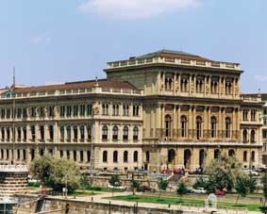
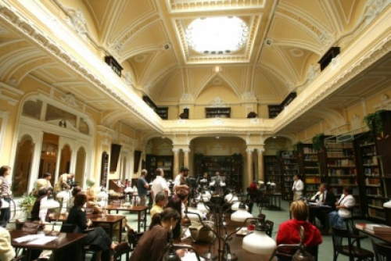
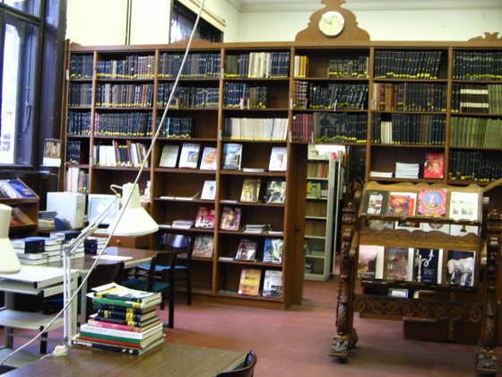
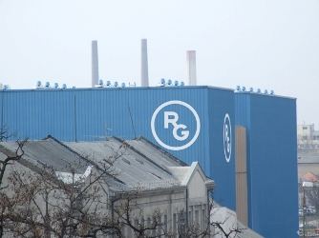
MTA Könyvtár
OIK Könyvtár
Iparművészeti Múzeum Könyvtár
Richter Gedeon Zrt. Könyvtár

Slide 9
Felsőoktatási könyvtárak feladata az oktatás támogatása. Gyűjtik az intézményben oktatott valamennyi tudományterület alap-dokumentumait. Tanulási forrásközpontok, a hallgatók tananyaggal, az oktatók szakirodalommal való ellátásának forrásközpontjai. Másik feladatuk az intézmény kutató munkájához szükséges információs bázis biztosítása. Felsőoktatási könyvtárak fajtái: tudományegyetemi, szakegyetemi, főiskolai, kari, tanszéki, intézeti könyvtárak.
Pl. ELTE Egyetemi Könyvtár, ELTE TTK Kari Könyvtár, ELTE Orientalisztikai Intézet Könyvtára,
Az iskolai könyvtár az általános és középiskolák könyvtára. Gyűjtőkörét az ott folyó oktató-nevelő munka és az iskolai tananyag határozza meg. Feladataik közé tartozik az alapvető könyvtár-használati ismeretek oktatása. Pl. Áldás Utcai Általános Iskola Könyvtára, Gustav Eiffel Francia Óvoda, Általános Iskola és Gimnázium Könyvtára

Slide 10
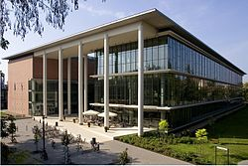
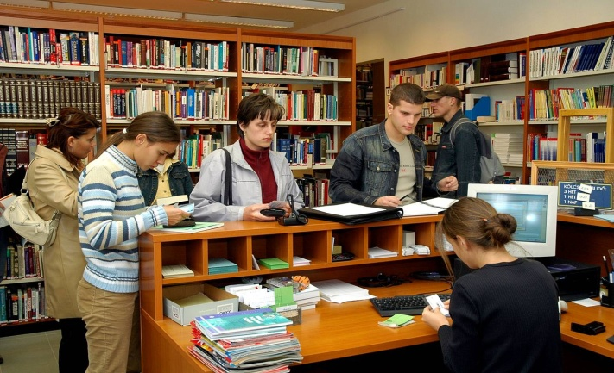
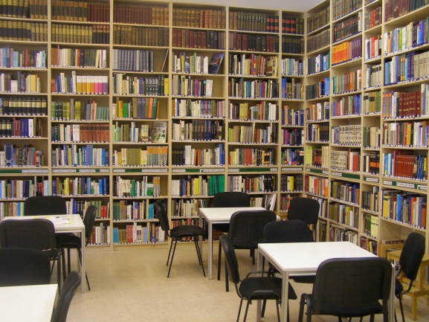
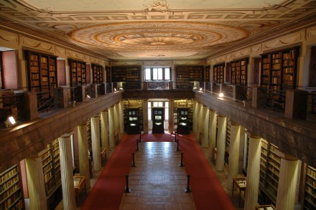
SzTE Klebersberg Könyvtár
Kodolányi János Főiskola Könyvtár
Veres Pálné Gimnázium Könyvtár
Sárospataki Református Kollégium Gyűjteményeinek Könyvtár

Slide 11
A köz(művelődési) könyvtárak általános gyűjtőkörű, többnyire önkormányzati (megyei, városi, községi) fenntartású könyvtárak. Elsődleges céljuk a helyi lakosok általános műveltségének emelése. Az ország nyilvános könyvtári ellátásának, a kulturális infrastruktúra intézményrendszerének gerincét jelentik. Méretük igen eltérő, a megyei könyvtárak több százezer kötetes állományukkal gazdag és színvonalas választékot kínálnak; a kisebb falvak könyvtárai olykor szegényes állománnyal, alig érik el vagy haladják meg a tízezer kötetet.
A gyermekek könyvtári ellátása hagyományosan feladata a közkönyvtáraknak, amely esetenként külön gyermek- és/vagy ifjúsági részlegben, néha önálló gyermekkönyvtárban
valósul meg.
A büntetőintézetekben, szociális otthonokban is működik közkönyvtár.

Slide 12
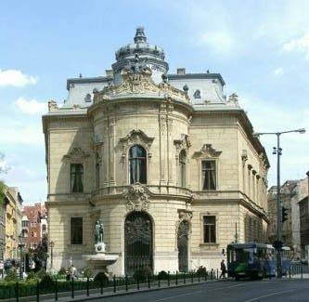
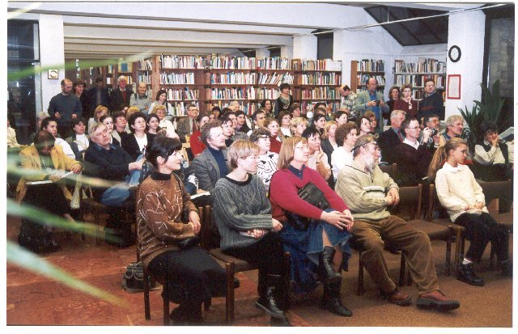
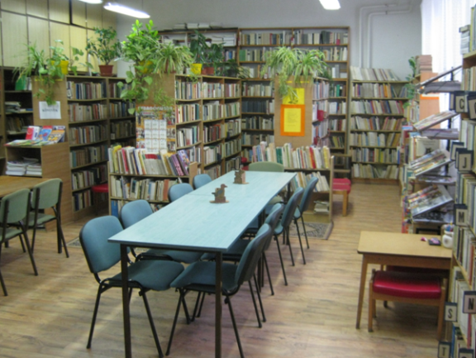
Fővárosi Szabó Ervin Könyvtár
FSzEK, Gyermekkönyvtár
Pest Megyei Könyvtár, Szentendre
Monostorpályi Községi Könyvtár

Slide 13
A történelmi egyházak jelentős szerepet játszottak a tudomány és oktatás területén a középkor óta. Az egyházi könyvtárak gyűjteményei muzeális értékűek.
Egyházmegyei, érseki könyvtárak: Debrecen, Esztergom, Kalocsa…
Szerzetesi könyvtárak: Bencés rend – Pannonhalma, Ciszterci rend – Zirc, Ferences rend – Gyöngyös…
Református Egyházkerületi gyűjtemények: Dunamelléki Református Egyházkerület Ráday Könyvtár…
Egyetemi-, főiskolai- , középiskolai könyvtárak: Pázmány Péter Katolikus Egyetem Könyvtára, Apor Vilmos Katolikus Főiskola Könyvtára, Budai Ciszterci Szent Imre Gimnázium Könyvtára…

Slide 14
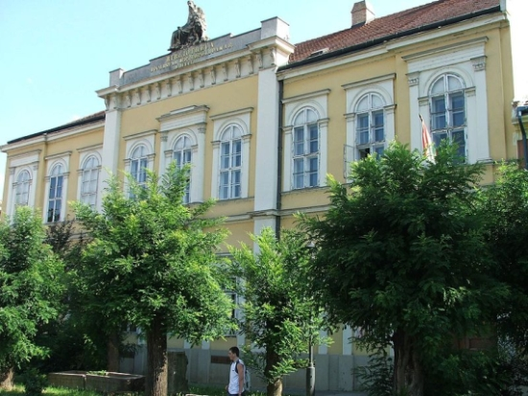
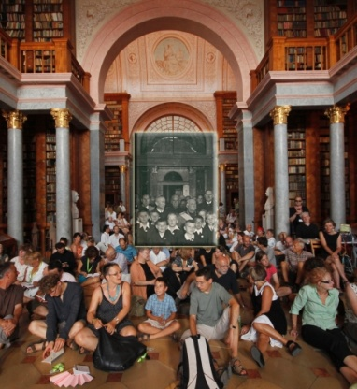
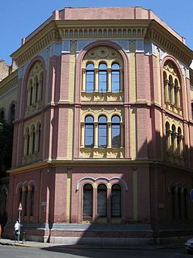
Esztergomi Főszékesegyházi Könyvtár
Bencés rend – Főapátsági könyvtár Pannonhalma
Országos Rabbiképző Egyetem Könyvtár
Evangélikus Országos Könyvtár

Slide 15
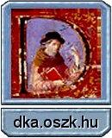
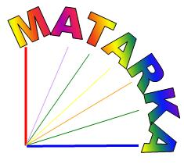
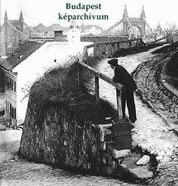
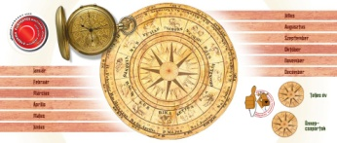
Notes:
E-könyvtárak, adatbázisok, tematikus portálok
Magyar Elektronikus Könyvtár: MEK
Magyar Nemzeti Digitális Archívum és Filmintézet: MANDA
Magyar folyóiratok tartalomjegyzékeinek kereshető adatbázisa: MATARKA
Magyar Országos Közös Katalógus: MOKKA
Digitális Képarchívum: DKA
Budapest Képarchívum
NAVA – Nemzeti Audiovizuális Archívum
100 éves a Nyugat
Jeles napok, ünnepek és évfordulók
Képidő – Magyarország képes történelmi kronológiája
1956 a Magyar Elektronikus Könyvtár dokumentumaiban

Slide 16
Notes:
Néhány nemzeti könyvtár logoja a dián:
Nagy-Britannia: The British Library (BL)
Ausztria: Österreichische Nationalbibliothek
Franciaország: Bibliothèque Nationale de France (BNF)
Németország: Die Deutsche Bibliothek (DNB)
Spanyolország: Biblioteca Nacional de España (BNE)
Olaszország: Biblioteca Nazionale Centrale di Firenze (BNCF)
Usa: Library of Congress (LC)
További logók:
Project Gutenberg (1971): teljes szövegű digitalizált művek
Europeana (2008) 46 ország múzeumi, levéltári, könyvtári és audiovizuális gyűjteményei
WorldCat: könyvtári tartalmak és szolgáltatások legnagyobb hálózata.
The European Library: európai nemzeti könyvtárak portálja

Slide 17
Funkció szerint milyen könyvtártípusokat különböztetünk meg?
Mondjon példát korlátozottan nyilvános könyvtárra!
Nevezzen meg néhány szakkönyvtárt!
Mit jelent a „prézens könyvtár” kifejezés?
Milyen típusú könyvtár az OIK könyvtára: tulajdonjog, szervezet, hozzáférés, nagyságrend, területi hatókör, használat módja, funkció szerint?!
Milyen típusú könyvtár a Fővárosi Szabó Ervin Könyvtár XI. kerületi Móricz Zsigmond Könyvtára: tulajdonjog, szervezet, hozzáférés, nagyságrend, területi hatókör, használat módja, funkció szerint?!
Igaz-e az az állítás, hogy egy országos szakkönyvtár a szakterülete minden irodalmát gyűjti? (Segítség: olvassa el a szakkönyvtáras dia jegyzet oldalát!)
Soroljon fel magyar e-könyvtárakat!
WorldCat… cica vagy valami más? (Segítség: olvassa el a külföldi könyvtáras dia jegyzet oldalát!)

